Slide 1
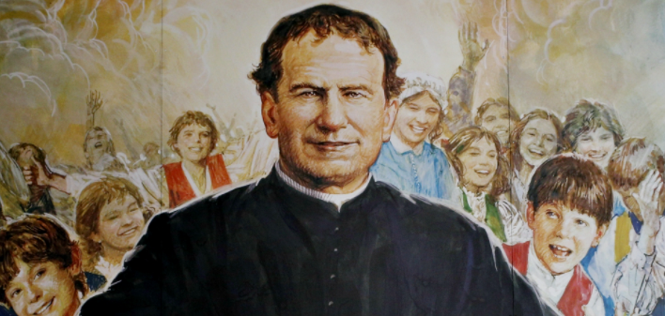
Apoštolská služba delegátov a delegátok
AF ASC jún 2021

Slide 2
Článok 26
§ 1. V Združení sú delegáti a delegátky na ktorejkoľvek úrovni na základe práva a s aktívnym hlasom členmi príslušnej rady, zabezpečujú bezpečné a stabilné puto jednoty so saleziánskym duchom a spoločne so spolupracovníkmi prežívajú charizmatickú a duchovnú skúsenosť zakladateľa. V tvorivej vernosti donovi Boscovi sa usilujú ponúknuť svoj špecifický príspevok aj účasťou na úlohách kolegiálneho rozhodovania v Združení.
§ 2. Podnecujú zodpovednosť rád a podporujú ich organizačnú autonómiu v charizmatickom spoločenstve so Spoločnosťou svätého Františka Saleského a s Inštitútom dcér Márie Pomocnice.
§ 3. Ponúkajú službu duchovného, výchovného a pastoračného vedenia, aby podporovali účinnejší apoštolát saleziánov spolupracovníkov daného územia.

Slide 3
Špecifické poslanie delegátov
LAIK
apoštolská saleziánska formácia saleziánov spolupracovníkov
byť schopný/á živiť duchovný život laikov a ich zmysel pre apoštolát
byť schopný/á múdro radiť laikom, pomáhať im v ich apoštolských aktivitách a podporovať ich iniciatívy
byť schopný/á viesť s nimi dialóg, aby ich poslanie robil/a účinnejším
byť človekom, ktorý si váži apoštolské diela laikov a podporuje ich
pomáhať objavovať talenty saleziánov spolupracovníkov, aby ich dali k dispozícii všetkým
napomáhať živiť bratské a apoštolské vzťahy medzi komunitou a Združením

Slide 4
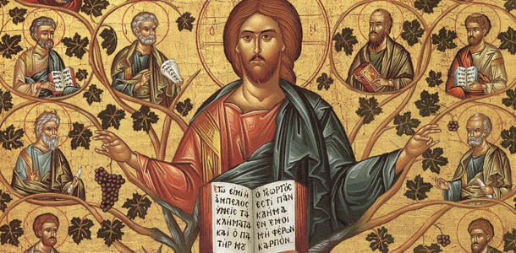
Úlohy delegátov v saleziánskej rodine
ľudská formácia spolupracovníka
kresťanská a cirkevná formácia
saleziánska formácia
budovať bratské ovzdušie dôvery aj pri rozmanitých príležitostiach života modlitby a spoločenstva

Slide 5
Otázky na zamyslenie
Tak ako je delegát určený pre rast členov združenia, tak sme aj my povolaní byť „delegátmi“ pre svoje okolie. Akým spôsobom pomáham objavovať talenty rodinných príslušníkov, alebo kolegov?
Za čo som vďačný svojmu delegátovi/delegátke?
Čo konkrétne očakávame od nášho delegáta a v čom by sme ako stredisko ASC, alebo jednotlivci potrebovali od neho pomôcť?
Modlím sa za svojho delegáta a ako by som ho mohol ešte viacej podporovať?

